Slide 1
ERC 20

Slide 2
¿Que es un ERC?
Los ERC son un tipo de interfaz establecida por consenso entre la comunidad en vistas de que múltiples proyectos que comparten una lógica en común puedan ser administrados o utilizados mediante una misma API común estandarizada.
Esto facilita el desarrollo porque permite programar una sola vez para una multiplicidad de proyectos similares

Slide 3
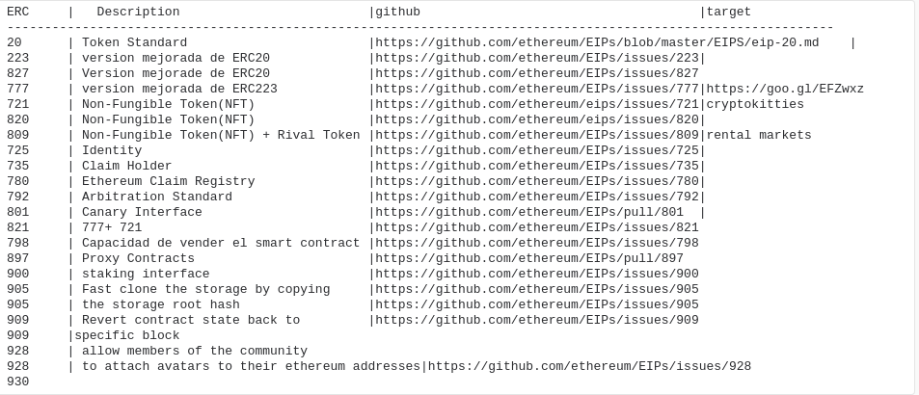
Ejemplos de ERC

Slide 4
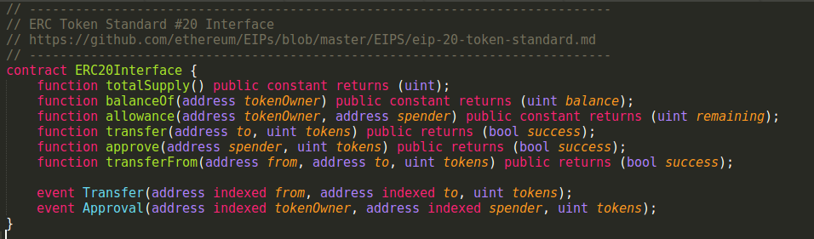
ERC 20 Standard Interface
link

Slide 5
Crear tu propio ERC20 en Rinkeby usando el siguiente contrato como base
https://github.com/bitfwdcommunity/Issue-your-own-ERC20-token/blob/master/contracts/erc20_tutorial.sol
Editen el constructor (lineas 112-122) para obtener el resultado deseado
Luego hagan un deploy del contrato en Rinkeby usando Remix
>localhost:8080
>https://remix.ethereum.org

Slide 6
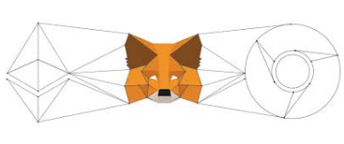
Tengan una cuenta en Metamask con su Token

Slide 7
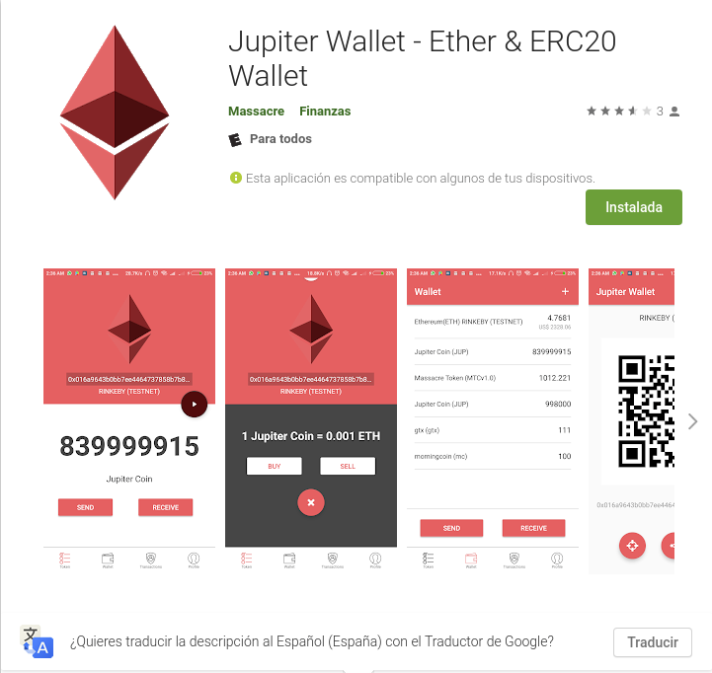
Manejen ese Token con el celular

Slide 8
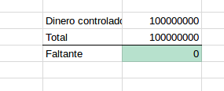
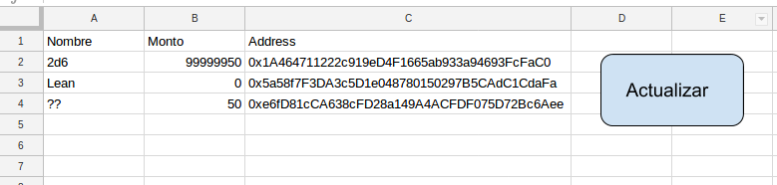
Crear un Google Sheet que use la siguiente API
https://rinkeby.tokenbalance.com/token/<contract>/<address>

